Slide 1
Données pour code site: SAF662 - EM Telecom
Lignes: 1 | ST FO: EM Telecom

Slide 2
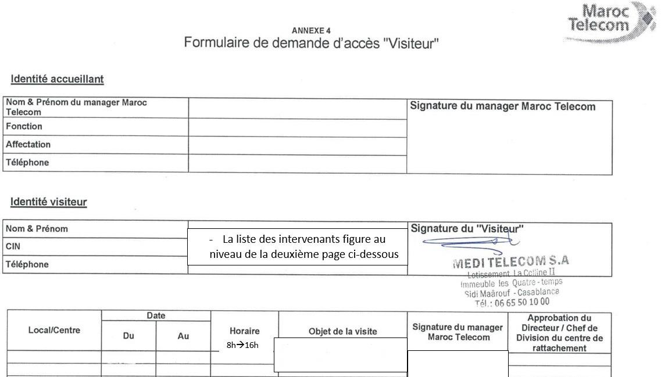
code site | ST FO | contact ERPT | DR IAM | ville | X Départ ERPT - Y Départ ERPT | X Arrivée ERPT Proposition1 - Y Arrivée
SAF662 | EM Telecom | 0660127763 AZEDDINE | MARRAKECH | Safi | -9.25475100000000062, 32.26362509999999872 | 32.26271188, -9.25494616

